Slide 1

Desarrollo Web: HTML y CSS
Taller Intensivo

Slide 2




Slide 3
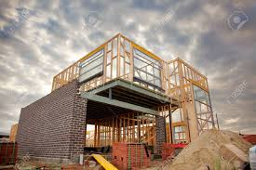



Estructura
Apariencia
Funcionalidad

Slide 4


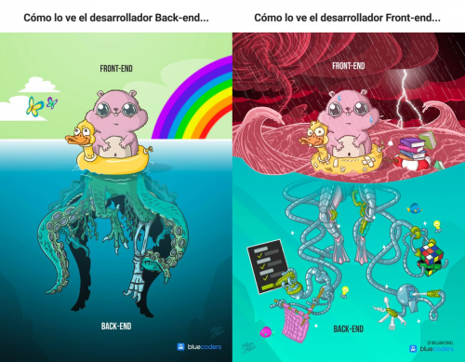

Front End y Back End

Slide 5
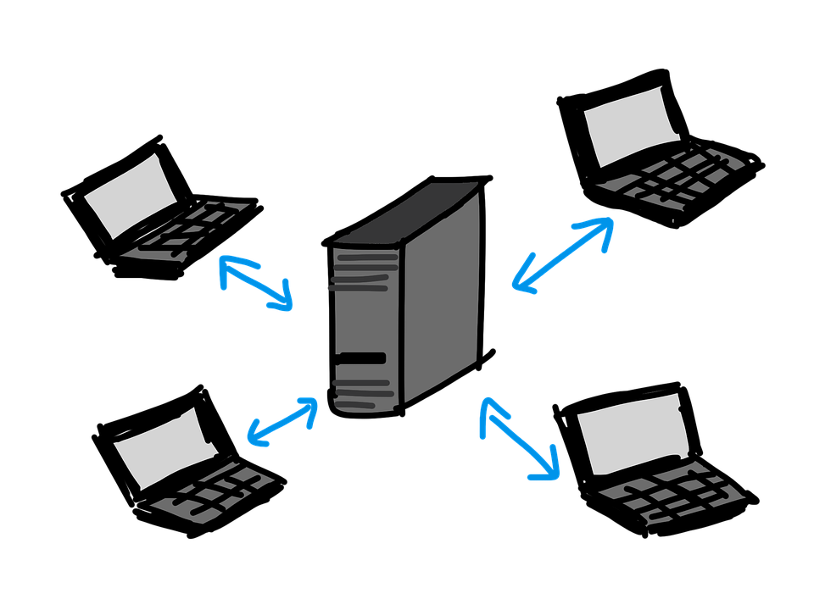

Slide 6



Slide 7
